Slide 1
ICS导引
游震邦

Slide 2
自我介绍
游震邦
北大信科2018级本科生
2020/2021助教

Slide 3
大纲
Warming up
性能优化（计算密集型）
性能优化（IO密集型）
代码正确性与编程语言

Slide 4
问题0.1: 你真的没接触过计算机系统吗？
第一门系统课 ≠ 第一门涉及系统的课
当你：
考虑到浮点数运算并非精确
a == b -> abs(a - b) < 1e-7 => Wrong Answer -> Accepted
浮点数编码问题
以渐近复杂度之外的手段优化代码
复杂度最优，OpenJudge：1001ms，Time Limit Exceeded
性能是系统里最根本的问题之一
思考为什么选课网总是崩溃
网页服务器吞吐量与延迟
你其实都在接触计算机系统！
计算机系统在软件中无处不在！

Slide 5
问题0.2: 为什么要学计算机系统？
经典回答：让我们成为更好的程序员
我的回答：好奇
想知道计算机底层怎么工作
想压榨手里的机器的性能
越往后，好奇心占比越大

Slide 6
问题0.3: CSAPP的题眼是什么
Computer Systems: A Programmer’s Perspective
ICS教会我们用系统，而非造系统

Slide 7
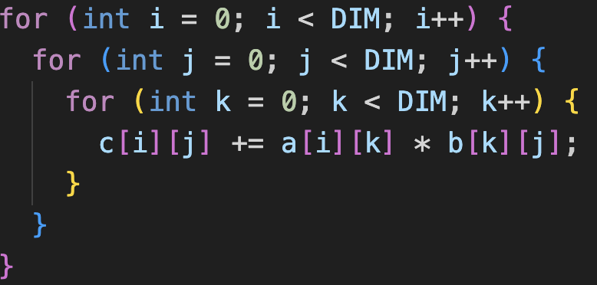
问题1: 性能优化 之 矩阵乘法 (计算密集型)
基本概念
计算密集型：程序的多数时间用于计算（CPU、内存等）
IO密集型：I/O即Input/Output，意味着程序的多数时间用于输入输出（网络，磁盘等）
问题背景
矩阵乘法是深度学习中最常见的计算
给定输入矩阵A, B，计算C=A*B，其中C(i;j) = Σ_k A(i;k)*B(k;j)
后续优化不改变渐近复杂度！

Slide 8
问题1: 性能优化 之 矩阵乘法 (计算密集型)
原始方案：
编译并执行 (DIM = 512, float)：g++ -o mm mm.cpp && ./mm
时间：460ms

Slide 9
问题1: 性能优化 之 矩阵乘法 (计算密集型)
优化1: 提升编译优化等级（O3优化）
g++ -o mm mm.cpp -O3 && ./mm
460ms -> 146ms
编译器做了什么？
第3章：汇编语言
第4章：CPU体系结构
第5章：性能优化
怎么写一个这样的编译器
编译原理
Free Lunch!

Slide 10
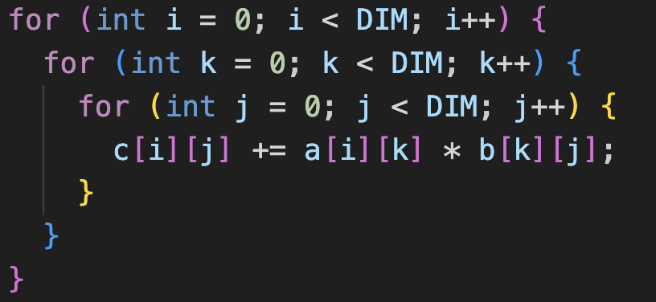
问题1: 性能优化 之 矩阵乘法 (计算密集型)
优化2: 交换循环顺序 (ijk -> ikj)
460ms -> 146ms -> 12ms
第6章：内存局部性

Slide 11
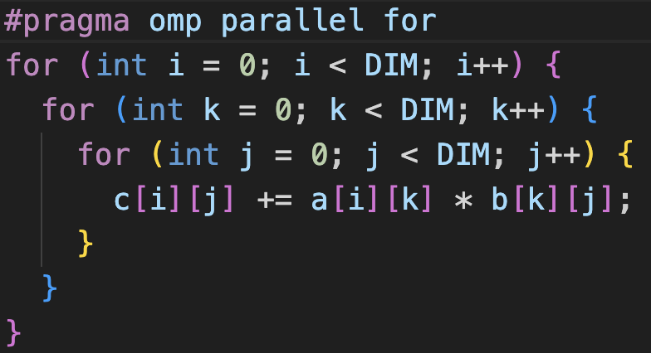
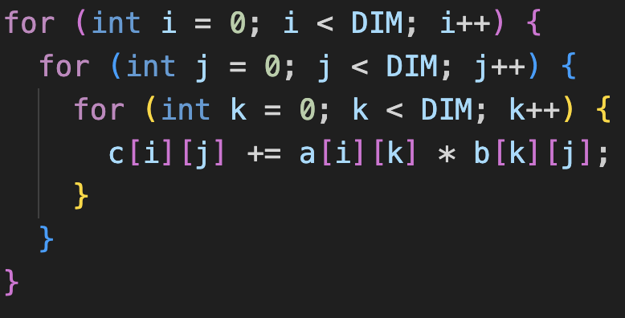
问题1: 性能优化 之 矩阵乘法 (计算密集型)
优化3: 多线程
460ms -> 146ms -> 12ms -> 3ms
第12章：多线程

Slide 12
问题1: 性能优化 之 矩阵乘法 (计算密集型)
后续问题
CPU上还有哪些优化空间
分块
GPU？TPU？
如果矩阵非常大，但是你有大量机器，怎么办？
LLM（大语言模型）常见场景
分布式计算
LLM的计算平台和数据平台都远未成熟！
多线程对矩阵乘法非常有效，但是对于向量加法并非如此，为什么？

Slide 13
问题2: 性能优化 之 获取大量网页 (IO密集型)
背景：压力测试
测试选课网吞吐量
测试我部署的服务的吞吐量

Slide 14
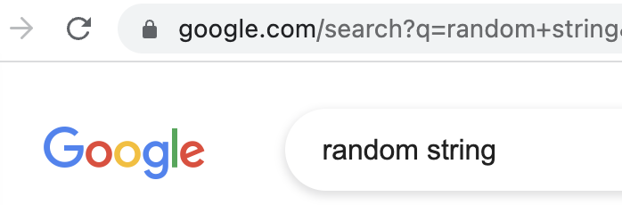
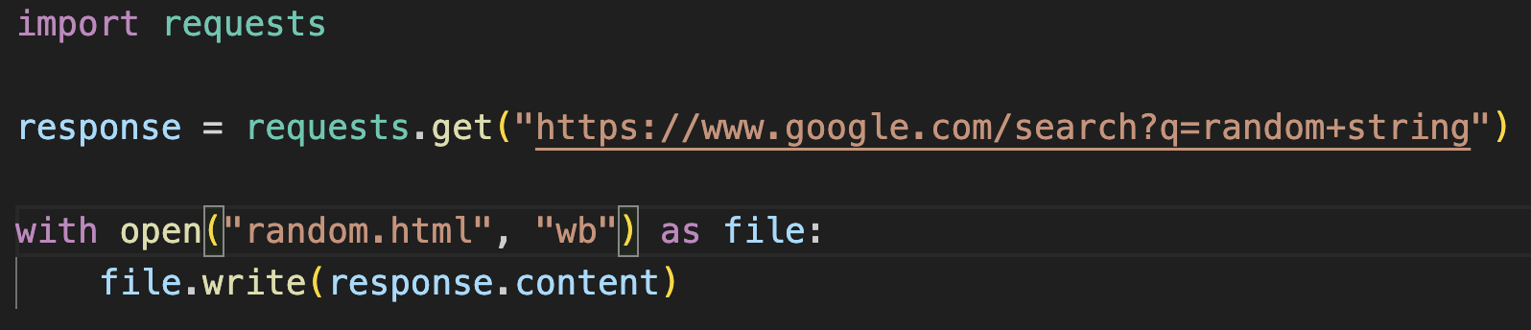
问题2: 性能优化 之 获取大量网页 (IO密集型)
浏览器搜索的实质
HTTP GET Request
这个HTML文件可以被浏览器打开！

Slide 15
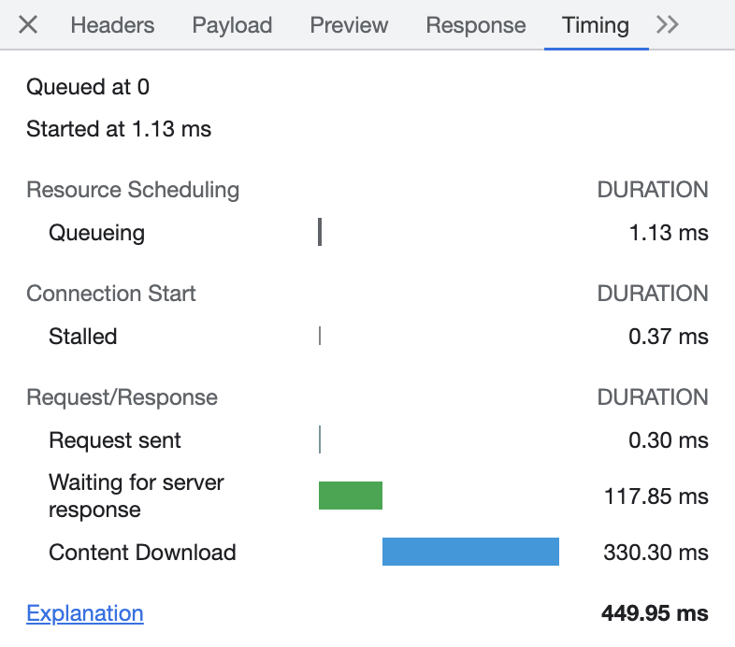
问题2: 性能优化 之 获取大量网页 (IO密集型)
性能分析
绝大多数时间消耗在IO
CPU利用率很低

Slide 16
问题2: 性能优化 之 获取大量网页 (IO密集型)
如果获取大量网页，是否可以让IO时间重合？
无需等待上一个请求结束，就可以开始下一个请求
性能比较（100个网页，Python实现）
原始方案：71.4s
多线程：5.6s
异步编程：1.1s
CPU在不同请求之间有切换开销！
原始方案
CPU
IO
CPU
IO
CPU
IO
请求1
请求2
请求3
改进方案
请求1
CPU
IO
理想情况！
切换开销决定了性能（第12章）
近年迅速发展的领域
请求2
CPU
IO
请求3
CPU
IO

Slide 17
问题2: 性能优化 之 获取大量网页 (IO密集型)
性能比较（100个网页，Python实现）
原始方案：71.4s
多线程：5.6s
异步编程：1.1s
CSAPP
第8、10章：IO相关
第11章：网络编程
第12章：多线程与异步编程

Slide 18
问题3: 编程语言
CSAPP
Computer Systems: A Programmer’s Perspective
Computer Systems: A C Programmer’s Perspective
CSAPP里的很多编程陷阱，仅限于C语言
现代语言中很少/不会遇到
不要在C语言特定的bug上耗费太多时间！
举例
内存安全（第9章）
数组越界，空指针，段错误
类型安全
指针类型可随意转换
链接的奇怪bug（第7章）
全局变量解析
难用的网络编程（第11章）/多线程（第12章）接口

Slide 19
问题3: 编程语言
这是一本经典老教材！
编程语言不仅决定会遇到什么bug，还从根本上影响软件架构
用现代语言重读CSAPP！
语言推荐（仅代表个人建议）
入门：Kotlin, C#
进阶：Scala, C++20
发烧：Rust, Haskell

Slide 20
欢迎邮件交流！
zhenbangyou@pku.edu.cn

